Slide 1
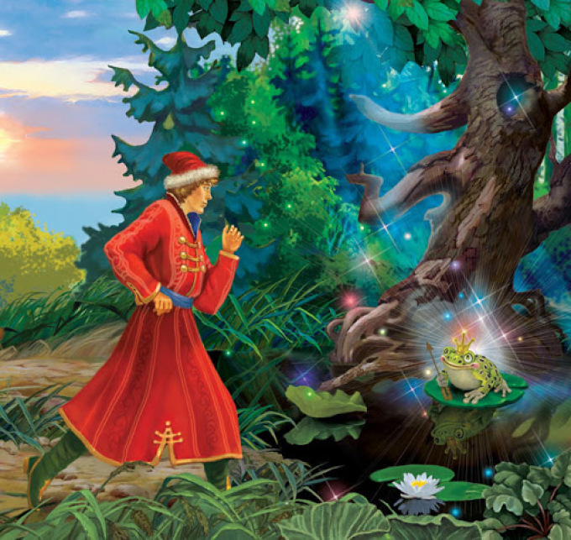
Сказка «Царевна-лягушка»

Slide 2
ЦЕЛИ
познакомиться с понятием волшебной сказки и ее композицией
определять и формулировать тему и основную мысль прочитанной сказки
характеризовать героев сказки

Slide 3
ВСПОМИНАЕМ
Что такое сказка?
Какие виды сказки выделяют?
Волшебная сказка – это…
Композиция сказки?

Slide 4
АНАЛИЗ СКАЗКИ
О чем эта сказка? Назовите ее героев. Кто из героев вам понравился больше всего и почему?

Slide 5
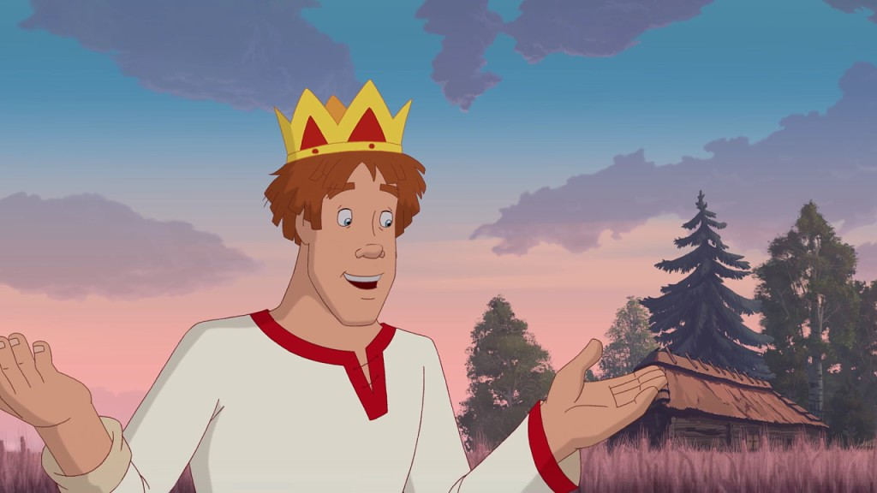
Иван-царевич — один из главных персонажей русского фольклора, борется со злом, помогает обиженным или слабым. Как сказочный персонаж он появился в конце XVIII — начале XIX в. Главное действующее лицо во множестве сказочных сюжетов (например, в сказках «Царевна-лягушка», «Иван-царевич и Серый Волк», «Молодильные яблоки» и др.).

Slide 6
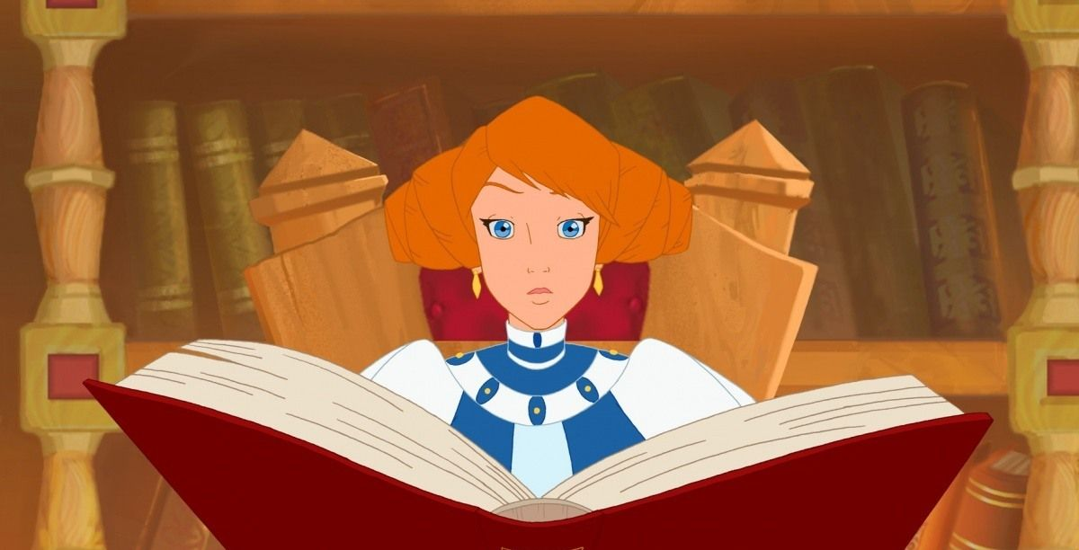
Василиса Премудрая — персонаж русских народных волшебных сказок. В большинстве из них Василиса Премудрая — дочь морского царя, наделенная мудростью и способностью превращения. Тот же женский образ выступает под именем Марьи-царевны, Марьи Моревны, Елены Прекрасной.

Slide 7
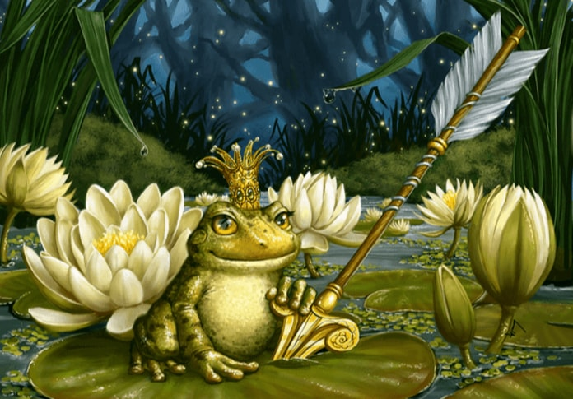
Почему героиня в сказке превращена именно в лягушку?
Согласно поверьям, лягушка — лунное животное, приносящее дождь. Символ плодородия, плодовитости. Означает обновление жизни и воскресение. В христианстве она символизирует и положительные качества (связь с плодородием, производительной силой, возрождением), и отрицательные (связь с темным миром, болезнью, смертью).

Slide 8
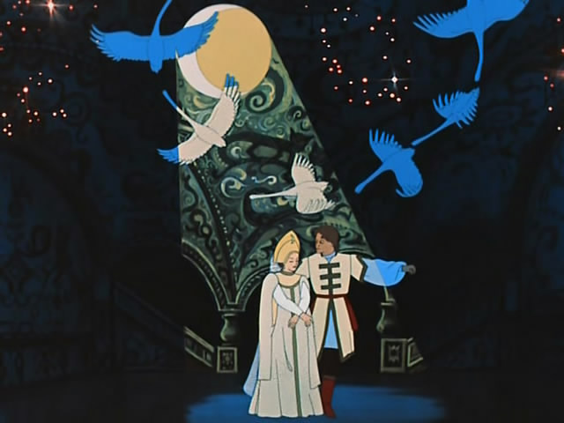
Чудо, которое творит на царском пиру Царевна-лягушка, при всей своей волшебно-сказочной традиционности, носит христианский характер. Ведь в танце Василисы, спрятавшей в рукава объедки, происходит не просто творение мира, но именно оживление, воскрешение: лебедей — из косточек, озера — из остатков выпитого.

Slide 9
Доказываем, что перед нами волшебная сказка
Элементы композиции
Экспозиция (причины, которые породили завязку)
Завязка (лавный герой или героиня обнаруживают потерю)
Развитие сюжета (поиск потерянного или недостающего)
Кульминация (главный герой или героиня сражаются с противоборствующей силой и всегда побеждают ее или разгадывают трудные загадки)
Развязка (преодоление потери)

Slide 10
Элементы композиции | Примеры
Экспозиция (причины, которые породили завязку) | Сватовство, приказы царя
Завязка (лавный герой или героиня обнаруживают потерю) | Василиса Премудрая обернулась белой лебедью и улетела в окно
Развитие сюжета (поиск потерянного или недостающего) | Иван-царевич отправляется на поиски и встречается с медведем, зайцем, уткой, селезнем, щукой
Кульминация (главный герой или героиня сражаются с противоборствующей силой и всегда побеждают ее или разгадывают трудные загадки) | Иван-царевич убивает Кощея
Развязка (преодоление потери) | Иван-царевич возвращается во дворец с Василисой Премудрой

Slide 11
Почему царь избрал такой странный способ выбора невест для своих сыновей?
У всякой сказки есть свои «условия». Если бы их не было, то и сказки не было. Необычные ситуации и положения — особые приметы любой сказки.
Где нашли невест старшие братья?
Почему Иван-царевич вначале хотел «отступиться от своей находки», «бежать»?
Почему братья смеются над Иваном-царевичем?

Slide 12
Чтение эпизода «Первый приказ царя» от слов «Поклонились царевичи отцу и пошли...» до слов «Вот этот хлеб только в большие праздники есть».
Что мы можем сказать о героине?
Как оценивает царь работу невесток? Почему сказка преувеличивает недостатки работы других невесток?
Этим преувеличением подчеркивается искусство Василисы Премудрой, которое удивляет царевича и заслуживает высокой оценки царя. Указание на превосходство лягушки над снохами крайне необходимо: высмеянная Иванова «неровня» оказывается достойнее, умнее боярыни и купеческой дочери.

Slide 13
Как царевич оценивает работу Василисы?
В первом случае царевич «диву давался», во втором случае ковер получился такой, «что ни вздумать, ни взгадать, разве в сказке сказать», и царевич ахнул. Здесь отмечается не только мастерство царевны, но и умение Ивана-царевича оценить это мастерство.
Какой предстает Василиса в сцене пира?

Slide 14
Выразительное чтение эпизода от слов «Василиса Премудрая из кубка пьет — и не допивает...» до слов «А как перестала она танцевать, все исчезло: и озеро, и лебеди...».
Почему царь трижды испытывает невесток? В чем смысл повтора?
Повторы в сказках носят традиционный характер. Обычно троекратное повторение эпизода с наращением эффекта. В первых двух случаях искусству Василисы дивятся царь и его приближенные, в третий раз весь народ получает возможность оценить мастерство героини.

Slide 15
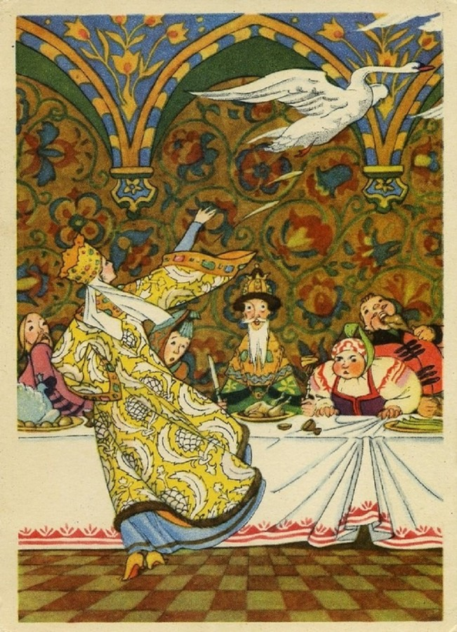
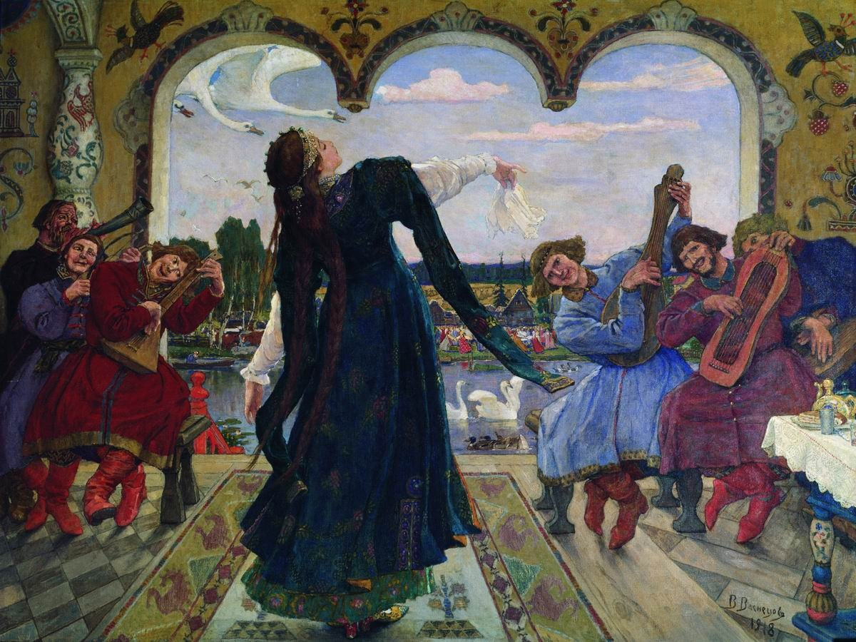

Slide 16
Какой вы представляли героиню? Кому из художников удалось лучше передать ваши представления о Василисе Премудрой?
Почему Иван-царевич сжег лягушачью кожу?
Расстроенный насмешками братьев и невесток, Иван при виде красоты жены решился на роковой для себя поступок — захотел навсегда сохранить ей облик красавицы. С самого начала Иван не может побороть в себе чувства стыда перед людьми за то, что ему попалась неказистая жена. Он всегда печален и горько ему выслушивать насмешливые речи братьев. Увидев же жену во всем блеске красоты, Иван решил, что пришло время положить конец мучениям. В его поступке, разумеется, выразились и восхищение, и гордость. Не оценив внутренних достоинств жены, огорченный ее безобразием, тем, что она неровня ему, Иван всей силой души пожелал иметь жену-красавицу. Он мог полюбить лишь ее внешнюю красоту.

Slide 17
Достоин ли Иван-царевич Василисы Премудрой?
Герой убежден, что внешняя красота привлекательнее внутренних достоинств. Это представление сказка не может оставить без опровержения. Герой должен искупить свою вину перед женой, которой он еще недостоин.
Как Василиса Премудрая отнеслась к поступку Ивана-царевича?
Почему Иван-царевич отправился на поиски Василисы Премудрой?

Slide 18
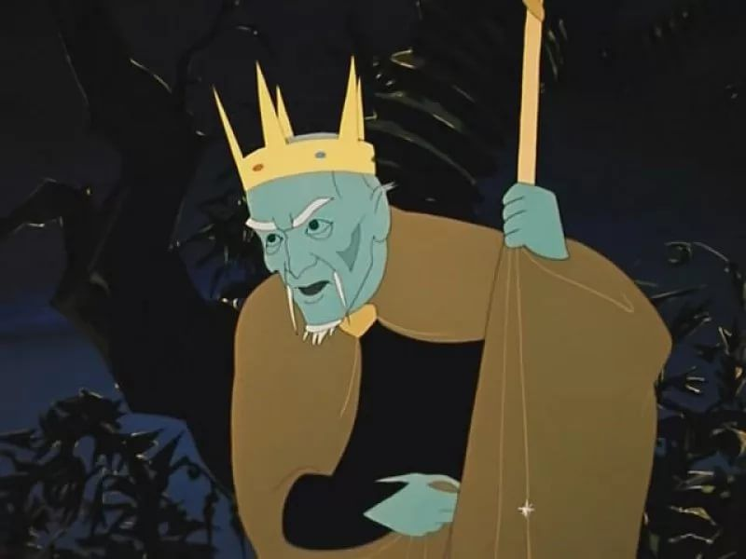
Кощей Бессмертный — отрицательный персонаж русских сказок. Часто выступает в роли похитителя невесты главного героя. Изображается в виде худого высокого старика, часто представляется скупым.
Кто подсказал Ивану-царевичу, как расправиться с Кощеем?

Slide 19
ПОДВЕДЕНИЕ ИТОГОВ
О чем сказка «Царевна-лягушка»?
Сказка говорит о счастье настоящих отношений между людьми, не омраченных помыслами о знатности и богатстве. В ней воплощена мечта о жизни, достойной внутренних качеств человека. Сказка выражает также мечту о торжестве справедливости, которой реальный мир не знает.
Почему сказка называется «Царевна-лягушка» по имени героини?
В образе Царевны-лягушки нашла отражение мечта народа об идеальной героине, умной, скромной, трудолюбивой, способной победить силы зла, сотворить новый счастливый и справедливый мир.

Slide 20
ДОМАШНЕЕ ЗАДАНИЕ
Сочинить собственную волшебную сказку (минимум 1 страница).

